Slide 1
108創造力資優
2020-0715
趙和修

Slide 2
練習：雙超音波競賽計時器
角色：1個(其實不需要)
原理：當超音波感測器1，偵測到距離小於20公分(舉例)，則開始計時。 當超音波感測器2，偵測到距離小於20公分(舉例)，則結束計時。
超音波感應器2
超音波感應器1

Slide 3
LCD I2C接線

Slide 4
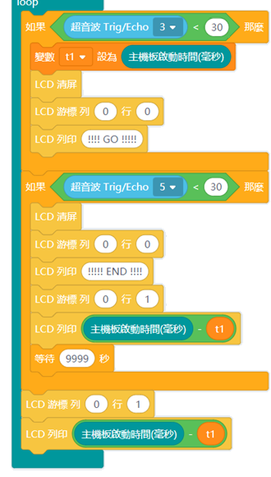
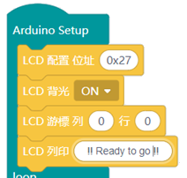
僅供參考：
Arduino啟動後立即計時，
當超音波感測器1偵測到距離小於30公分，
則記錄這時候的時間t1。
當超音波感測器2偵測到距離小於30公分，
這時候的時間減去t1，則是經過的時間。

Slide 5
雙超音波競賽計時器接線圖
GND
VCC(5V)
SDA
SCL

Slide 6
作業1：雙超音波競賽計時器
目前超音波有那些缺點？
該如何改進？
作業2：單超音波競賽計時器
只用1個超音波感測器，該如何取得通過時間？

Slide 7
X是檢查碼， 預設0表示小車尚未進入， 預設1表示小車已經進入。

Slide 8
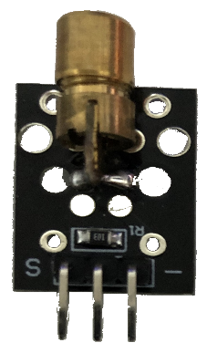
圓點紅光雷射模組
工作電壓： 5V
練習： 當按下按鈕時，發出紅光雷射， 放開時，停止發射。
注意：紅光雷射方向不要朝人，違規者收回。
Out
VCC
(5V)
GND

Slide 9
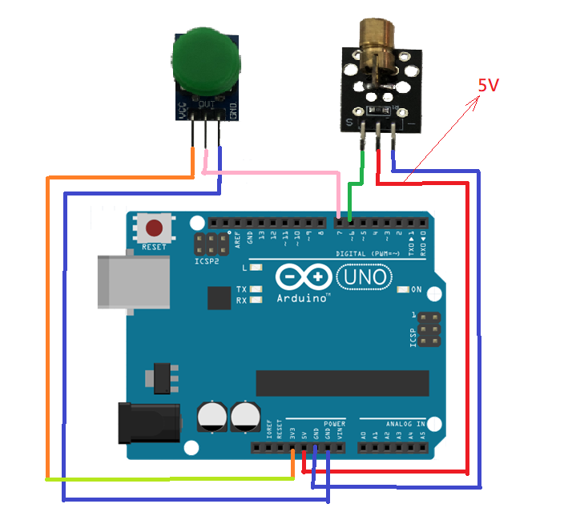
按鈕發射紅光雷射

Slide 10
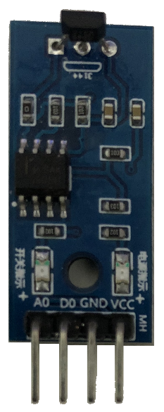
霍爾感應器(Hall sensor)
霍爾效應傳感器也稱霍爾傳感器，是一個換能器，將變化的磁場轉化為輸出電壓的變化。 霍爾傳感器首先是實用於測量磁場，此外還可測量產生和影響磁場的物理量，例如被用於接近開關、霍爾、位置測量、轉速測量和電流測量設備。 其最簡單的形式是，傳感器作為一個模擬換能器，直接返回一個電壓。(維基百科)
霍爾效應傳感器傳回值可以是數位(D0)或類比(A0)。
測試時，注意磁鐵的方向性。

Slide 11
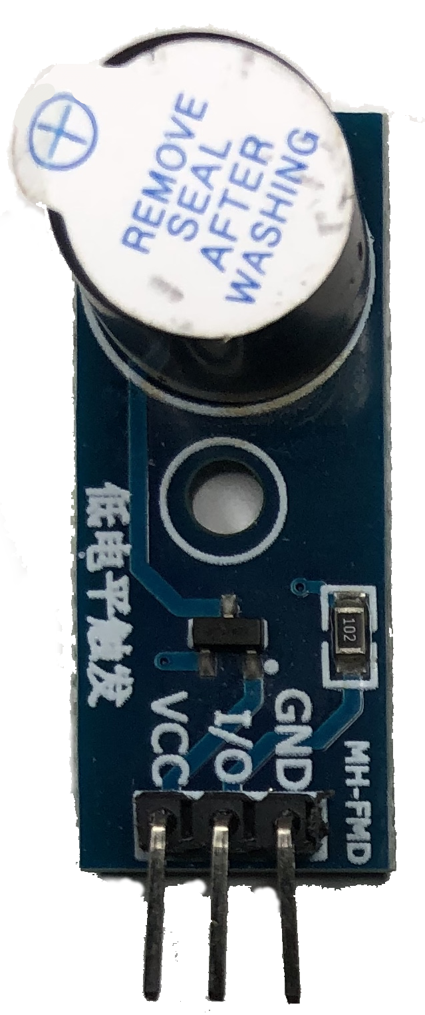
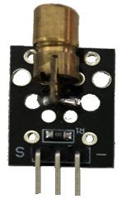
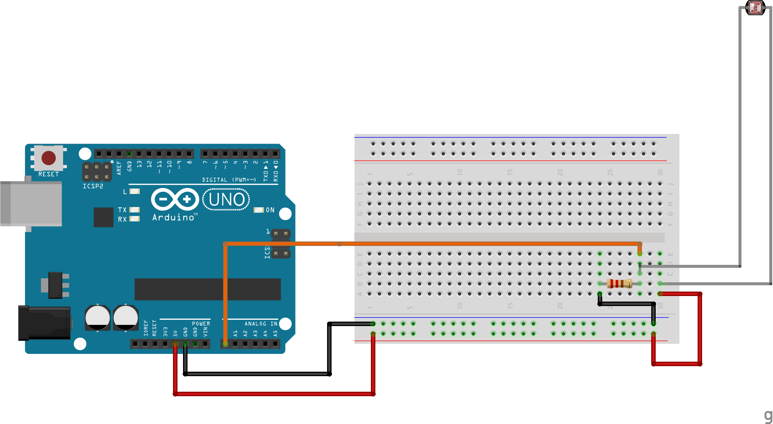
紅點雷射防盜器+ 有源蜂鳴器

Slide 12
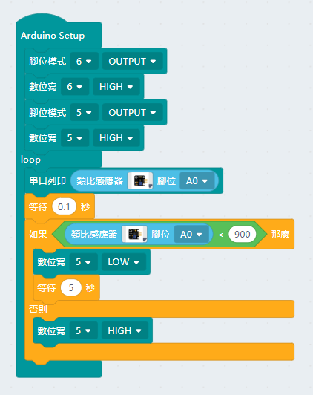
紅點雷射防盜器+ 有源蜂鳴器

Slide 13
暑假作業-防盜箱2
原來防盜箱請增加：紅光雷射、霍爾感應器2個模組
紅光雷射請對準光敏電阻。電影中神偷金庫盜寶常見的情節。

